Slide 1
PLANIFICACIÓN CLASES VIRTUALES SEMANA N° 35 CLASE N°1 4 año A FECHA : 23 de Noviembre del 2020.
Colegio Jean Piaget
Mi escuela, un lugar para aprender y crecer en un ambiente saludable

Slide 2
ASIGNATURA /CURSO | Lenguaje y Comunicación / 4 AÑO A
NOMBRE DEL PROFESOR/A | Ximena Gallardo M.
EDUCADORA DIFERENCIAL | Patricia Osorio
OBJETIVO DE APRENDIZAJE PRIORIZACIÓN NIVEL 1 | OA 11 Escribir frecuentemente, para desarrollar la creatividad y expresar sus ideas, textos como poemas, diarios de vida, cuentos, anécdotas, cartas, comentarios sobre sus lecturas, noticias, etc.
INDICADORES DE EVALUACIÓN PARA OA | _ Escriben para expresar lo que han descubierto en los textos leídos, ya sea emulando estilos de escritura, comentando la información o comentando los recuerdos o las emociones que les gatillan
CONTENIDO /HABILIDADES | Escritura Creativa /Planifican, escriben , revisan ,corrigen
OBJETIVO DE LA CLASE | Escribir una leyenda para desarrollar tu creatividad, siguiendo una secuencia lógica de acontecimientos e incluyendo una descripción de personajes y ambientes.
EVALUACIÓN | Responder ticket de salida y enviar a ximena.gallardo@colegio-jeanpiaget.cl ENVIAR FOTOGRAFÍA POR WSP 56- 964519597 Fecha el día 19/10/20

Slide 5
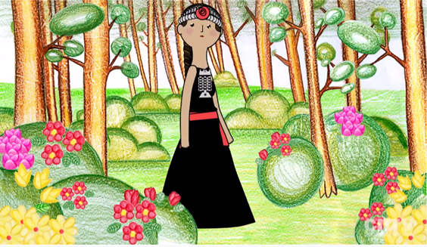
Motivación
Te invito a ver una hermosa leyenda
https://www.youtube.com/watch?v=7z0MAd-AFLM

Slide 6
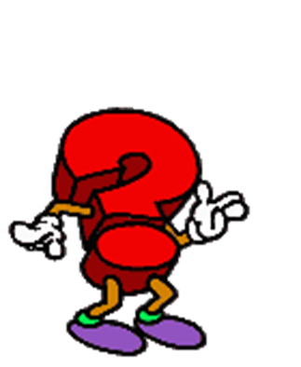
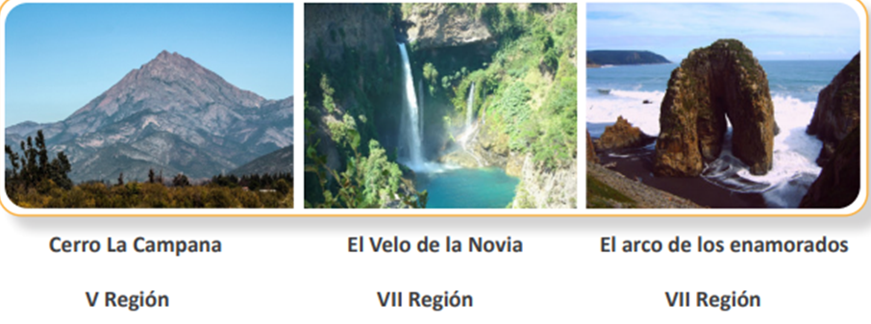
Inicio Activación Conocimientos Previos
Observa detenidamente los siguientes lugares de Chile. Identifica qué características tienen, y relaciónalas con su nombre.
Escribe tus comentarios en tu cuaderno.

Slide 7
OBJETIVO DE LA CLASE
Escribir una leyenda para desarrollar tu creatividad, siguiendo una secuencia lógica de acontecimientos e incluyendo una
descripción de personajes y ambientes.

Slide 8
Profundicemos nuestros conocimientos
MITOS Y LEYENDAS
Los mitos y las leyendas son narraciones que en sus orígenes se transmitían de una generación a otra de forma oral: los mayores se las contaban a los niños y estos crecían escuchando distintas versiones, que luego, cuando eran adultos, contaban a los más jóvenes.
• Los mitos son relatos originariamente sagrados que comunican la manera en que los pueblos entendían su existencia y la del mundo en que habitaban.
• Las leyendas, por su parte, se refieren a sucesos particulares de una localidad, su geografía o sus tradiciones. Se basan en hechos verídicos o históricos a los cuales se les agregan elementos imaginados.

Slide 9
DESARROLLO DE LA CLASE
HORA DE ESCRIBIR
.
.
1. En esta clase planificarás la escritura de una leyenda que explique el origen de uno de los lugares de las fotos anteriores
2.- Para comenzar, debes planificar tu escritura.
Para ello, piensa y escribe en tu cuaderno
RECUERDA QUE ESTARÉ CONSTANTEMENTE MONITOREANDO TU TRABAJO. POR LO QUE DEBES ESTAR ATENTO CUANDO TE PIDA QUE MUESTRES Y COMENTES LO REALIZADO.

Slide 10
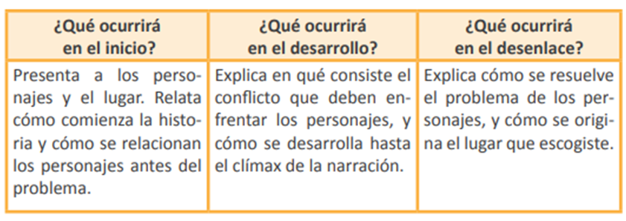
3. Describe en tu cuaderno cuál y cómo es tu lugar escogido, qué características tiene.
4. Piensa en una historia que comience siendo realista, y acabe siendo fantástica, con el fin de explicar cómo se originó el lugar que escogiste. Generalmente, las leyendas se sustentan en historias de personajes pertenecientes a pueblos indígenas reales
5. Completa en tu cuaderno la siguiente tabla con las ideas que tienes para tu cuento:
6. En la etapa de escritura, escribe en tu cuaderno un borrador de la leyenda. Cuida el uso de mayúsculas y puntos.
7.-¿Cómo evaluarías el trabajo realizado por ti? Argumenta tu respuesta
8.- ¿En qué te fijaste para la elección del lugar geográfico?

Slide 11
CIERRE
Evaluación de la clase
En el inicio se presentan los personajes, el ambiente y la relación inicial de los personajes.
En el desarrollo se relatan los problemas que deben enfrentar los personajes.
En el final se narra cómo el problema de los personajes se soluciona, y cómo se origina el fenómeno natural.
El relato comienza siendo realista, y se torna ficticio hacia el desenlace.
Se distingue claramente el inicio, el desarrollo y el desenlace de la historia.

Slide 12
1.-¿Se te ocurre una forma original de transformar una leyenda en otro tipo de texto?¿Cuál sería este ? Comenta
__________________________________________________________________________________________________________________________________________________________________________________________________________________
2.- ¿Qué pasaría si los textos leídos , no expresaran ningún tipo de emociones o sentimientos? Comenta
____________________________________________________________________________________________________________________________________________
______________________________________________________________________

Slide 13
PLANIFICACIÓN CLASES VIRTUALES SEMANA N° 35 CLASE N°2 4 año A FECHA : 26 Noviembre del 2020.
Colegio Jean Piaget
Mi escuela, un lugar para aprender y crecer en un ambiente saludable

Slide 14
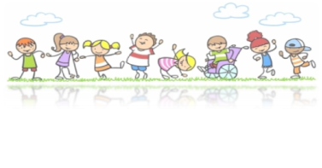
ASIGNATURA /CURSO | Lenguaje y Comunicación / 4 AÑO A
NOMBRE DEL PROFESOR/A | Ximena Gallardo M.
EDUCADORA DIFERENCIAL | Patricia Osorio
OBJETIVO DE APRENDIZAJE PRIORIZACIÓN NIVEL 1 | Profundizar su comprensión de las narraciones leídas: extrayendo información explícita e implícita.
INDICADORES DE EVALUACIÓN PARA OA | Aluden, en sus comentarios orales y escritos, a información explícita de un texto. Contestan, oralmente o por escrito, preguntas que aluden a información implícita del texto
CONTENIDO /HABILIDADES | Comprensión Lectora/ aluden. Describen. Recrean.contestran
OBJETIVO DE LA CLASE | Profundizar en la comprensión de narraciones leídas, extrayendo información explícita e implícita
EVALUACIÓN | Responder ticket de salida y enviar a ximena.gallardo@colegio-jeanpiaget.cl ENVIAR FOTOGRAFÍA POR WSP 56- 964519597 Fecha el día 22/10/20

Slide 16
Te invito a conocer curiosidades de la Isla De Pascua lugar lleno de Mitos
https://www.youtube.com/watch?v=IuRpyjJ7vhw

Slide 17
Inicio Activación Conocimientos Previos
Revisa la clase de la semana pasada y recapitula en tu cuaderno el mito “Make-Make, el creador del mundo”, que se encuentra en las páginas 144 y 145 de tu libro de Lenguaje.
¿De qué se trata?
____________________________________________________________________________________________________________________________________
3.- ¿a qué fenómeno da explicación?
____________________________________________________________________________________________________________________________________

Slide 18
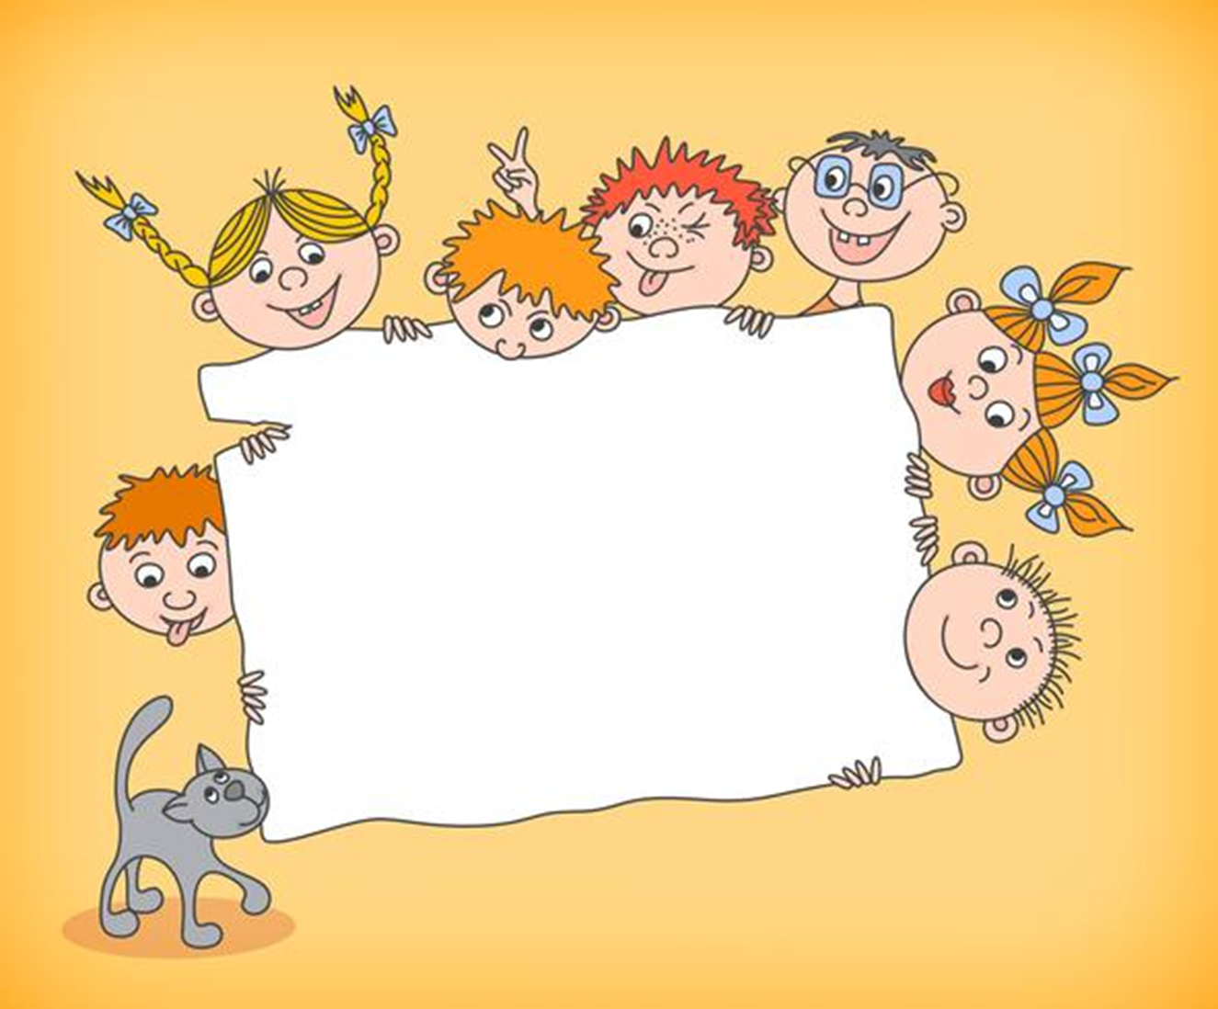
OBJETIVO DE LA CLASE
En esta clase aprenderás a profundizar en la comprensión de narraciones leídas, extrayendo información explícita e implícita

Slide 19
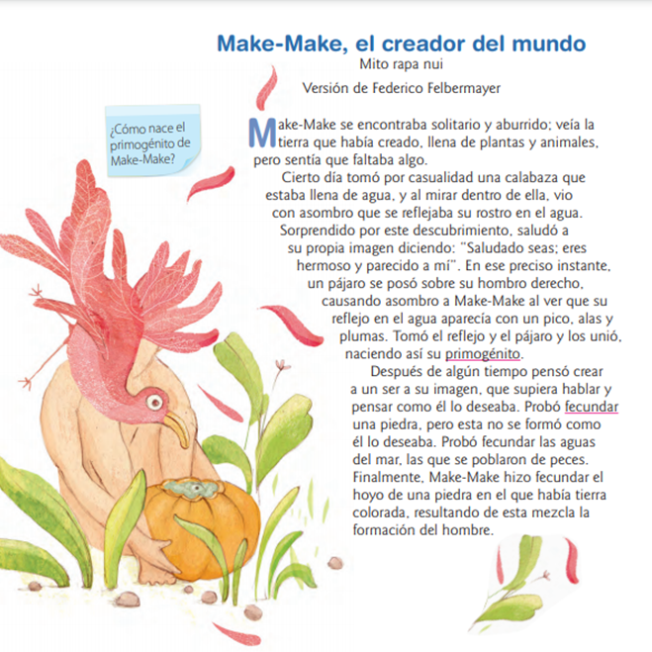
DESARROLLO
Actividad: Lee y resuelve en tu cuaderno, cada una de las siguientes actividades
1. Comienza a leer el mito mapuche “La creación del mundo”, según la versión de
Oreste Plath, en las páginas 146 y 147 de tu libro de Lenguaje. A medida que vayas
leyendo, subraya aquellas ideas que te parezcan interesantes.
ANTES DE LEER
1.- ¿DE QUÉ CREES QUE SE TRATARÁ ESTA LEYENDA?
2.- ¿QUIÉNES CREES TU SERÁN SUS PROTAGONISTAS?

Slide 20
Después de leer Make-Make, el creador del mundo
Responde en tu cuaderno.
¿Por qué Make-Make se encontraba solo y aburrido al principio del relato?
¿Estás de acuerdo con que Make- Make haya creado al hombre primero antes de la mujer? Justifica tu respuesta
3.- ¿Qué importancia tendrá para los pascuense este mito de la creación?
4.- ¿Qué relación existe entre el mito de la creación con lo que sabes tú de la creación del mundo?
5.- ¿Cómo podrías explicar la existencia de Make.Make?
.

Slide 21
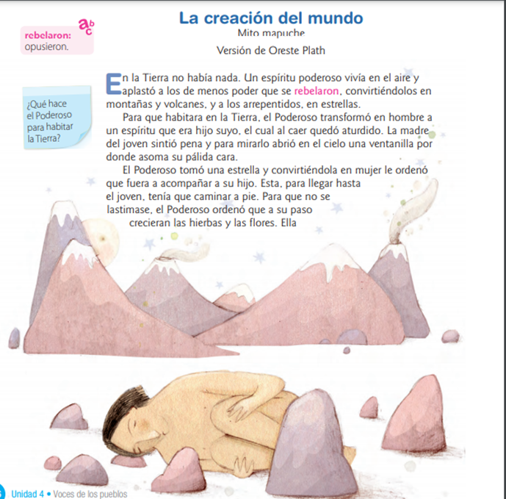
Lectura 2
• ¿Cómo será el mito mapuche de la creación del mundo?,
¿parecido o distinto al rapa nui?, ¿por qué?
Comenta con tu curso y después lee.
Después de leer La creación del mundo
1. ¿Quiénes fueron los primeros habitantes de la Tierra y quién los creó?
2. Relee el mito e identifica cómo se formaron los siguientes elementos de la naturaleza:
las montañas.
los volcanes
las estrellas.

Slide 22
Evaluación de la clase
Relee el texto central de la clase y responde las preguntas anotando las alternativas correctas
El poderoso transformó a los rebeldes en montañas como forma de:
A) ayuda.
B) premio.
C) castigo.
D) reconocimiento
¿Qué sucedió con las flores y hierbas del suelo?
A) Se convertían en selva gigantesca.
B) Se transformaban en niñas pequeñas.
C) La mujer las transformó en aves y mariposas.
D) Alternativas a y c son correctas.
Este mito explica el origen de:
A) el día y la noche.
B) el hombre y la mujer.
C) elementos de la naturaleza.
D) todas las alternativas son correctas

Slide 23
1- Lee el siguiente fragmento del mito Make-Make y luego responde la pregunta ¿Quién por casualidad tomo una calabaza que estaba llena de agua?
____________________________________________________________________________________________________________________________________________________________________________________________________________
2.-¿ Por qué se encontraba solitario y aburrido Make-Make ?
____________________________________________________________________________________________________________________________________________________________________________________________________________
3-¿Qué no había en el lugar donde vivía ?
_____________________________________________________________________________________________________________________________________________________________________________________________________________________________________________________________________________________________________________________
«Make-Make se encontraba solitario y aburrido; veía la tierra que había creado, llena de plantas y animales, pero sentía que faltaba algo. Cierto día tomó por casualidad una calabaza que estaba llena de agua, y al mirar dentro de ella, vio con asombro que se reflejaba su rostro en el agua..»

